Slide 1
Satisfaction client : pour un accueil de qualité
Direction du Développement BDD et du Marché Grand Public
Heure Du Jeudi
21 octobre 2021

Slide 2
En entrée
Satisfaction et accueil client
Le plat du jour
Construisons ensemble notre démarche qualité
Un café pour terminer le repas
Le café, une nouvelle brique de l’accueil

Slide 3
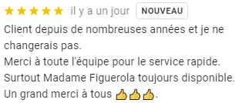
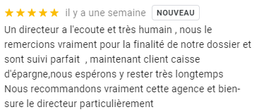

Satisfaction et accueil client
La Caisse s’est inscrite dans une dynamique positive enregistrant la plus forte progression du Groupe BPCE sur le NPS en 2021
La Satisfaction Client est un défi collectif majeur, qui est au cœur de notre Plan Stratégique. C’est en effet l’une des clés pour pérenniser l’amélioration de nos résultats commerciaux sur le long terme.
Malgré un contexte sanitaire complexe, la Caisse s’est inscrite dans une belle dynamique avec la plus forte progression du Groupe BPCE sur le NPS en 2021. Le NPS est passé de -13 en à +1 en septembre 2021.
Grâce à nos efforts collectifs, nos clients sont satisfaits et nous le disent !
« Une équipe à l'écoute de vos besoins, apportant des solutions concrètes. Je ne peux que vous recommander cette agence. »
« Ma conseillère toujours à mon écoute et toujours disponible pour aider. J’en suis bien satisfait. »

Slide 4






Satisfaction et accueil client
Notre défi de la satisfaction reste au cœur de notre stratégie pour continuer à s’améliorer
Notre NPS est positif mais nos concurrents enregistrent de meilleurs résultats
Des recherches en psychologie montrent que les premières impressions tiennent un rôle très important dans nos relations et 93% des clients estiment que la qualité de l’accueil est important.
L’accueil a ainsi une place importante dans la satisfaction puisqu’il pose les premières briques d’une relation de qualité et pérenne.
Net Promoter Score des Particuliers
+ 20
+ 10
+1
NPS = 0
- 10
-13
-13
- 20
-17
-25
2017
2018
2019
2020
2021

Slide 5

Repartageons quelques bonnes pratiques autour de l’accueil
AUX PETITS OIGNONS
INGRÉDIENTS
RÉALISATION
100 g de bonne humeur
et d’énergie
une branche
d’ouverture d’esprit
200 g de bienveillance
150 g de posture ouverte
Entrez en scène après avoir positionné votre thermostat en mode « on » et prenez en charge le Client dès son arrivée dans l’agence. Pensez aux trois coups de théâtre qui précèdent l’ouverture du rideau (d’ailleurs, le rideau ou bien la porte de l’agence est ouverte).
Assaisonnez votre accueil d’un sourire sincère, d’un mot de bienvenue chaleureux, d’une posture ouverte et d’un regard soutenu. Allez au-devant du Client au sens propre comme au sens figuré (anticipation de ses attentes).
Faites fondre le Client en l’appelant par son nom, dès lors que vous disposez de cette information.
Incorporez un maximum de signes d’empathie et de reconnaissance : ouvrez-lui la porte et proposez-lui de le libérer de sa veste…
En cas de retard, prévenez le Client en le priant de bien vouloir vous excuser (vous-même ou par l’intermédiaire d’un autre conseiller).
Lui proposer un café ou un verre d’eau.
En cas d’interruption – par téléphone par exemple – Présentez vos excuses au Client avec lequel vous échangez. Puis, saluez avec enthousiasme le second avant de l’inviter à patienter. Remerciez le premier Client d’avoir attendu et, une fois la conversation terminée, montrez-vous pleinement disponible auprès du second après l’avoir remercié de sa patience.
USTENSILES
Environnement de travail propre et rangé :
table débarrassée,
supports de communication mis en valeur

Slide 6
En entrée
Satisfaction et accueil client
Le plat du jour
Construisons ensemble notre démarche qualité
Un café pour terminer le repas
Le café, une nouvelle brique de l’accueil

Slide 7


Construisons ensemble notre démarche qualité
Approprions-nous en équipe les bonnes pratiques de l’accueil client
Visualisez le film présentant des scènes de relation client et trouvez les bonnes pratiques mais aussi les pratiques moins qualitatives (comportements, attitudes ou réactions).
Il s’agit de films inspirés de situations vécues et tournés par les comédiens en agence.
L’animation se déroule en 3 parties :
1
Projection du film (2’)
2
Observations individuelles (2’)
3
Échanges collectifs (8’)
Points d’observation | Commentaires
Non verbal : sourire, posture au moment de l’accueil
Verbal : intonation, personnalisation de l’accueil
Sincérité de l’intérêt porté au client au moment de l’accueil
Attention particulière portée au client

Slide 8
Construisons ensemble notre démarche qualité
Découvrez la situation et soyez attentifs à tous les détails

Slide 9
Construisons ensemble notre démarche qualité
Complétez la grille par vos observations individuelles : bonnes et mauvaises pratiques
A imprimer
Points d’observation | Commentaires
Non verbal : sourire, posture au moment de l’accueil
Verbal : intonation, personnalisation de l’accueil
Sincérité de l’intérêt porté au client au moment de l’accueil
Attention particulière portée au client

Slide 10
Construisons ensemble notre démarche qualité
Visualisez la proposition de film corrigé avec de bonnes et mauvaises pratiques mises en avant

Slide 11
Construisons ensemble notre démarche qualité
Concrètement dans notre agence, que retenons-nous de cette situation ?
Quelles sont nos bonnes pratiques d’accueil, de gestion de l’attente ?
Comment mettre en œuvre les meilleures pratiques ?
Comment éviter les pratiques moins qualitatives ?

Slide 12
En entrée
Satisfaction et accueil client
Le plat du jour
Construisons ensemble notre démarche qualité
Un café pour terminer le repas
Le café, une nouvelle brique de l’accueil

Slide 13

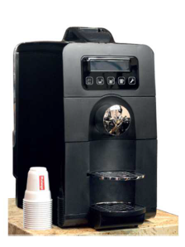
Le café, une nouvelle brique de l’accueil
Le café, une nouvelle étape pour gagner en satisfaction clients
La mise à disposition de café dans nos agences s’inscrit dans une démarche globale sur l’Excellence en symétrie avec d’autres projets menés par toute l’entreprise :
  travaux sur l’excellence opérationnelle (satisfaction interne),
  déploiement de la formation socle ateliers théâtre sur les marchés spécialisés,
  nouveau parcours téléphonique sur les lignes conseillers,
  poursuite de la rénovation de nos agences,
  accompagnement des clients lors des changements de conseiller,
  réorganisation de la Banque Digitale…
Le café est donc une nouvelle brique de cette démarche dont l’objectif final vise à la satisfaction de nos clients à travers le développement de notre culture de l’accueil
Chaque agence va être équipée d’une machine à café d’ici la fin janvier 2022

Slide 14
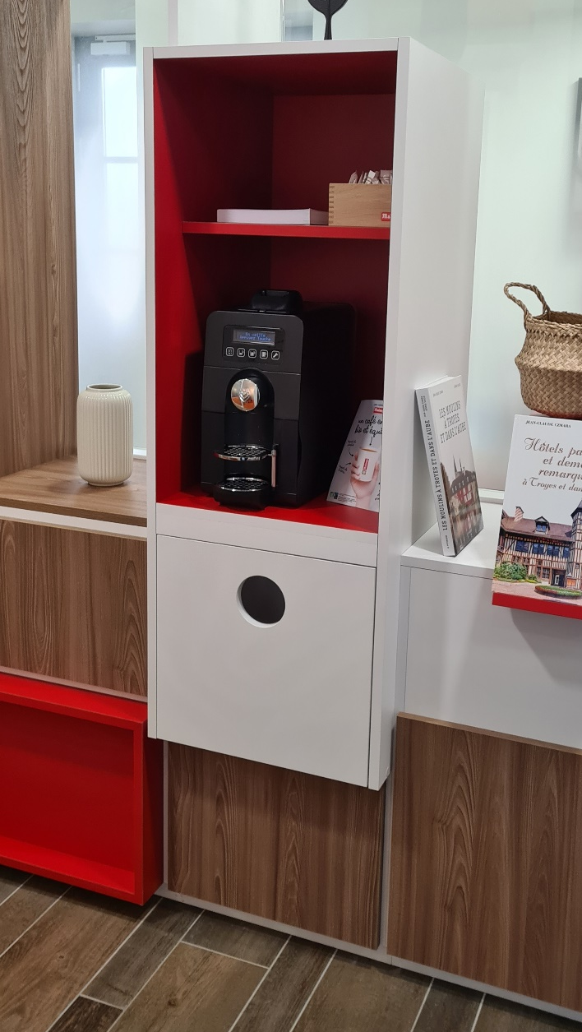
Le café, une nouvelle brique de l’accueil
Inventons ensemble la meilleure recette pour proposer le café
à nos clients
3 moments peuvent être propices pour proposer un café
  Lors de l’accueil client, lorsqu’il est invité à patienter dans l’espace attente
  Lors du rendez-vous, juste avant d’entrer dans le bureau ou salon de réception
  Il peut également servir à désamorcer une situation difficile
Retrouvez ci-dessous quelques verbatims que vous pouvez utiliser
  Lors de l’accueil client
  Lors du service du café
    Puis je vous offrir un expresso biologique et équitable, pur arabica Malongo ?
    Prenez-vous du sucre
    avec votre café ?
    Préférez-vous plutôt un
    café long ou plutôt
    un café court ?
    Voici votre expresso/votre café, je vous souhaite une bonne dégustation.

Slide 15



Le café, une nouvelle brique de l’accueil
Le prestataire MALONGO a été retenu pour équiper nos agences en machines à café

Slide 16


Le café, une nouvelle brique de l’accueil
Une installation totalement prise en charge par Malongo et un accompagnement interne de la Direction de l’Immobilier (DISE)
Les équipes de la DISE interviennent dans les agences selon les retours du questionnaire que vous avez complétés en septembre (prises, meubles à installer, …)
Les machines de chaque agence sont envoyées par transporteur et réceptionnées par l’Agence, de même qu’une première dotation de consommables* qui vous est livrée au démarrage pour la fin de l’année. Cette dotation vous permet d’accompagner votre client lors de la dégustation d’un café en rendez-vous.
Le prestataire, Malongo, prendra ensuite contact avec chaque agence afin de déterminer un jour de passage pour installer le matériel et expliquer son fonctionnement. Durée d’installation : 30 minutes, comprenant la mise en route et la formation rapide des collaborateurs
Les commandes s’effectueront ensuite, à compter du 1er janvier 2022 sous FIDUCIAL.
La CEGEE offre aux collaborateurs le désirant la possibilité d’effectuer des commandes complémentaires et groupées par agence, pour leurs consommation personnelle, au tarif négocié pour les clients.
Un échange standard sous 72H en cas de panne. 2 solutions pour joindre la hotline du SAV machines (par téléphone 04 93 29 20 05 ou par mail savchrsud@malongo.com / compte client CEGEE : 4112142009 + préciser le nom de l’agence concernée)
Mode opératoire complet disponible ICI
*café, gobelets, sucre et mélangeurs

Slide 17
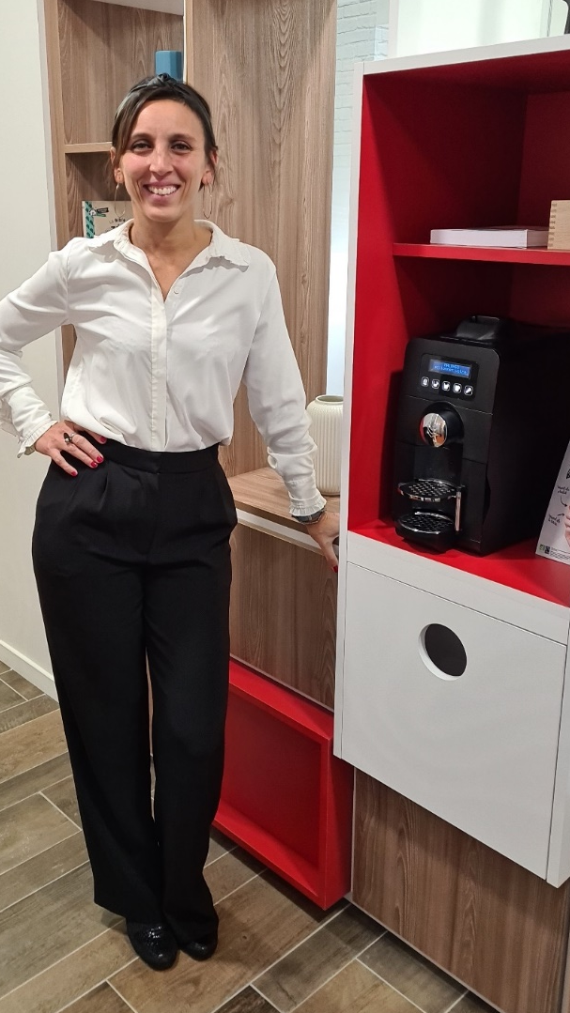
Le café, une nouvelle brique de l’accueil
Des premiers retours clients très positifs suite à l’installation d’une machine à Troyes Zola le 16 septembre pour la réouverture de l’agence
Nous sommes partis à la rencontre de la Directrice de l’Agence, Sabah DIFALLAH.
Sabah, Vous êtes la Directrice de la toute nouvelle agence de Troyes Zola. Une machine à café Malongo a été installée à l’agence le 16 septembre dernier. Pouvez-vous nous expliquer comment s’est passée l’installation svp ?
S.D. : Un commercial de chez Malongo nous a contacté pour fixer un rdv pour la livraison de la machine. L’installation s’est faite assez rapidement et il nous a donné toutes les information utiles : fonctionnement, nettoyage, commande de capsules… Ensuite, nous avons dégusté un café !
Comment les clients ont-ils accueilli la machine à café ?
De la meilleure des façons. Les clients sont ravis (et étonnés) qu’on leur propose un café et se sentent considérés. Ils ont l’impression de ne pas être dans une banque. L’impact est fort sur la satisfaction et sur l’image de l’entreprise.
Et les collaborateurs ? Proposent-ils régulièrement un café ?
Les collaborateurs sont très satisfaits car les clients à qui nous proposons un café sont plus à l’aise et détendus lors du rdv. Nous essayons de proposer un café à tous les clients qui ont rdv.
En quoi est-ce important que la machine soit positionnée à l’avant de l’agence, en visibilité des clients ?
Tout d’abord la machine est belle, il ne faut pas se priver de la montrer. Je trouve qu’en terme de service et de transparence, il est préférable de faire le café devant le client. C’est un petit moment privilégié et convivial.
Avez-vous d’autres choses à ajouter ? Une astuce à partager avec les autres agences ?
Proposer un café c’est un geste simple mais qui fait la différence.
Utiliser la phrase « Est-ce que je peux vous offrir un café ? » plutôt que « Est-ce que vous voulez un café ? »
Pour finir, les clients sont satisfaits et nous le font savoir « C’est très agréable d’être accueillis de cette façon » « Ça change ! » « On a pas l’impression d’être dans une banque ! » …et même ceux qui refusent sont agréablement surpris ☺ « Non merci mais c’est très gentil »

Slide 18








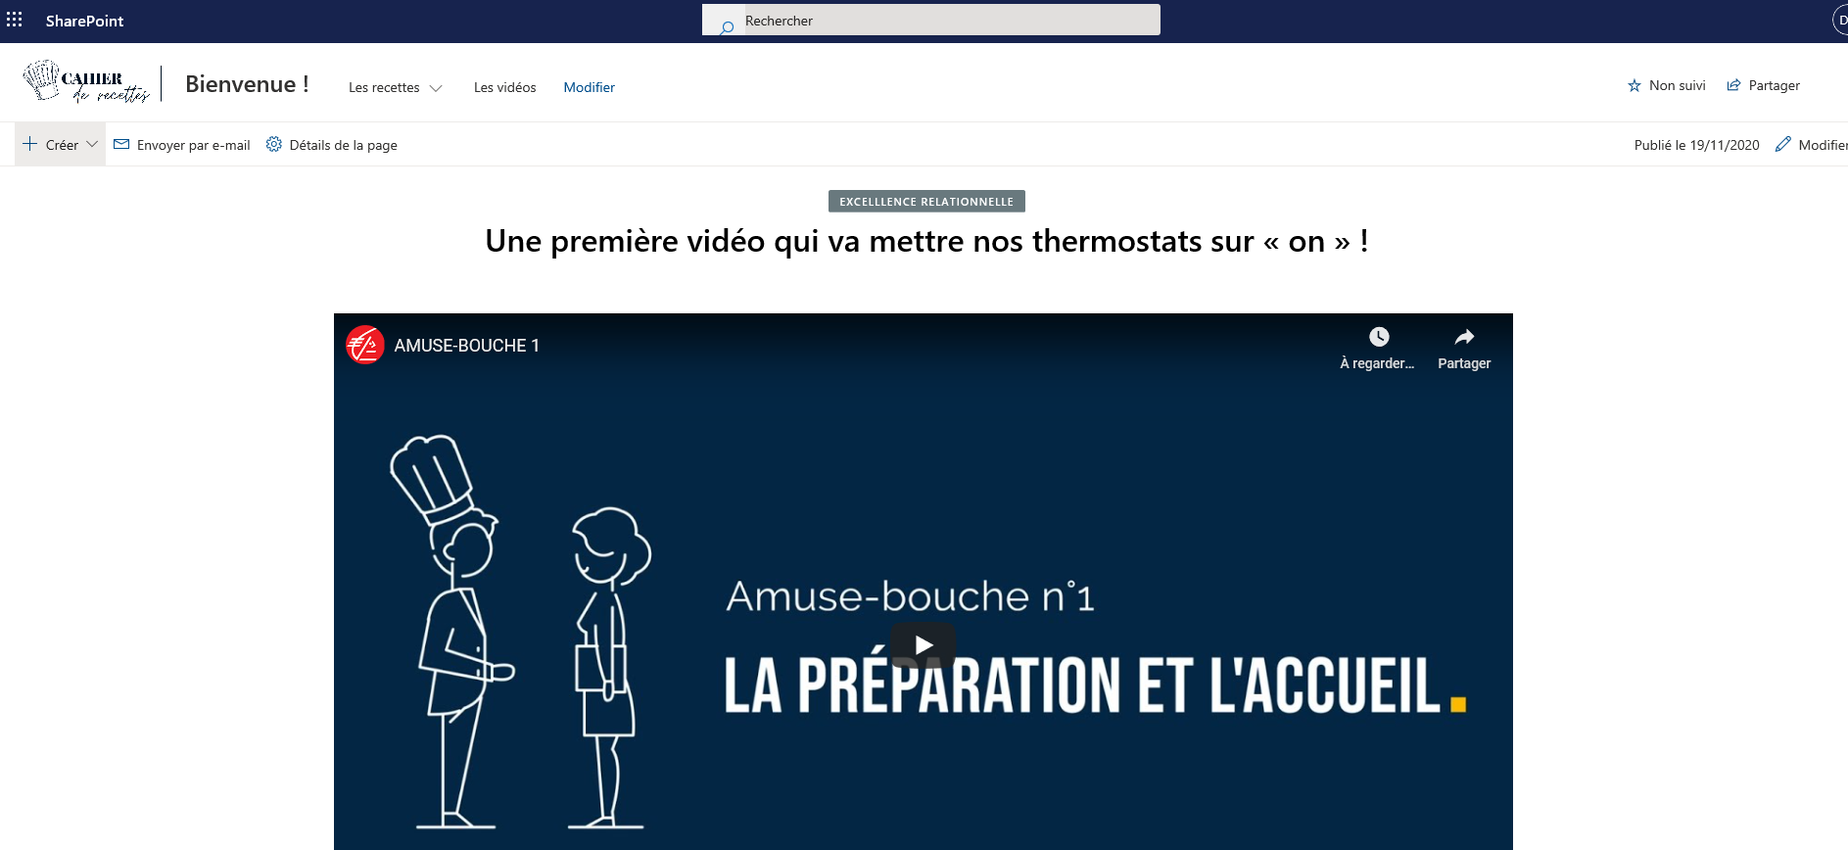




Pour aller plus loin sur l’Excellence Relationnelle
Cahier de Recettes joignabilité
Cahier de Recettes
Site Internet
Astuces des comédiens
Vidéos amuse bouche : des éclairages d’experts sur les étapes clés du Cahier de Recettes

